Slide 1
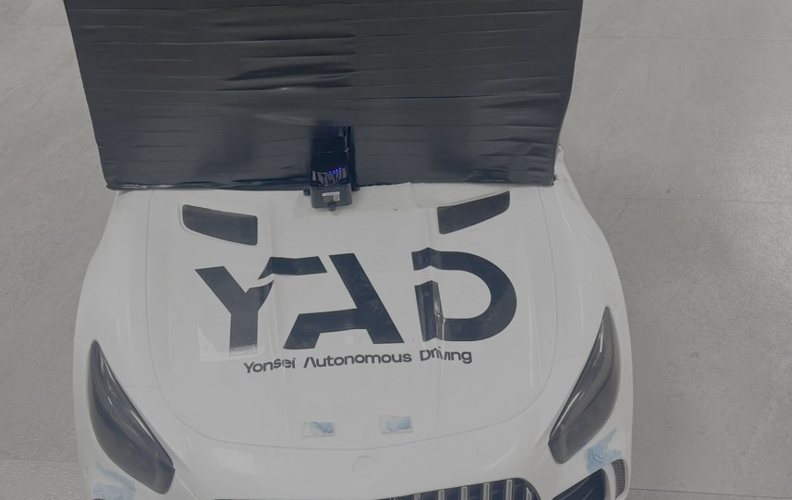
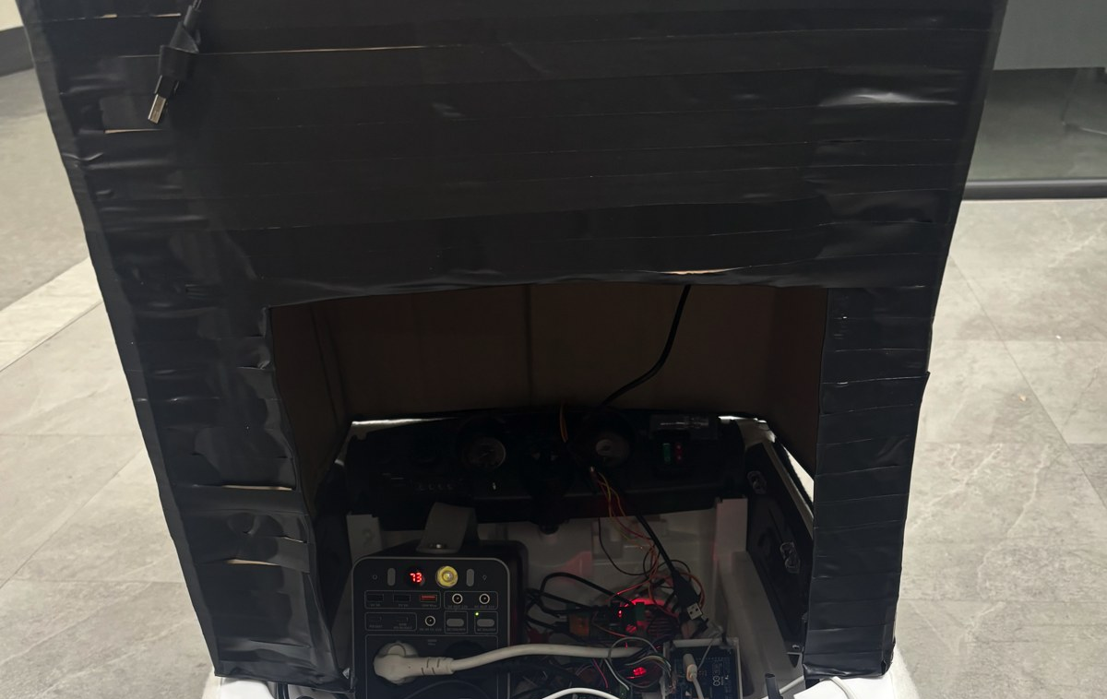
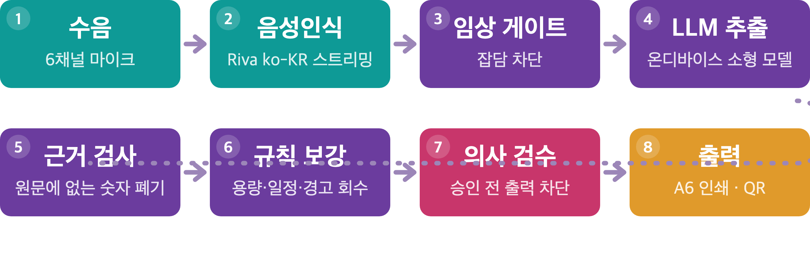
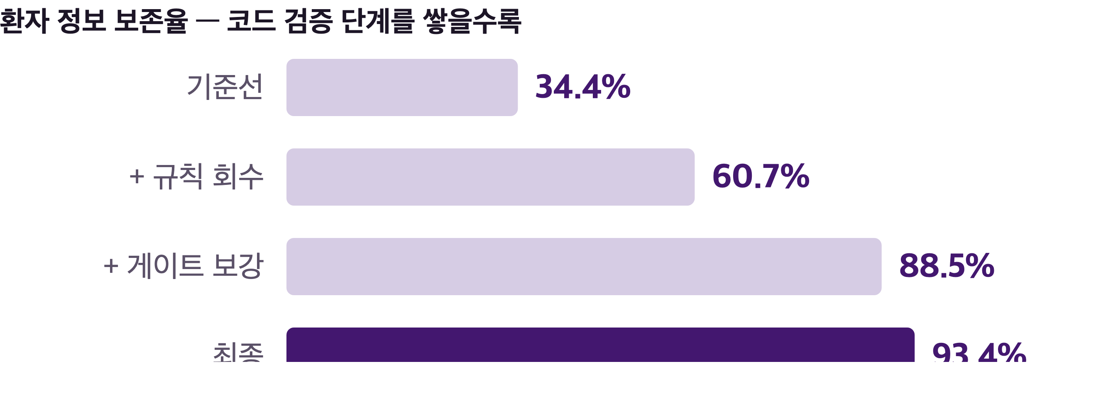
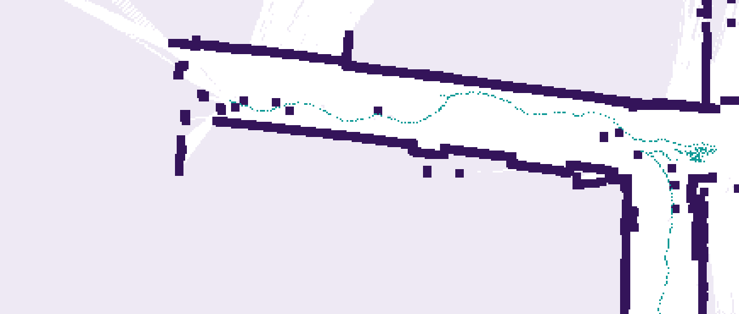
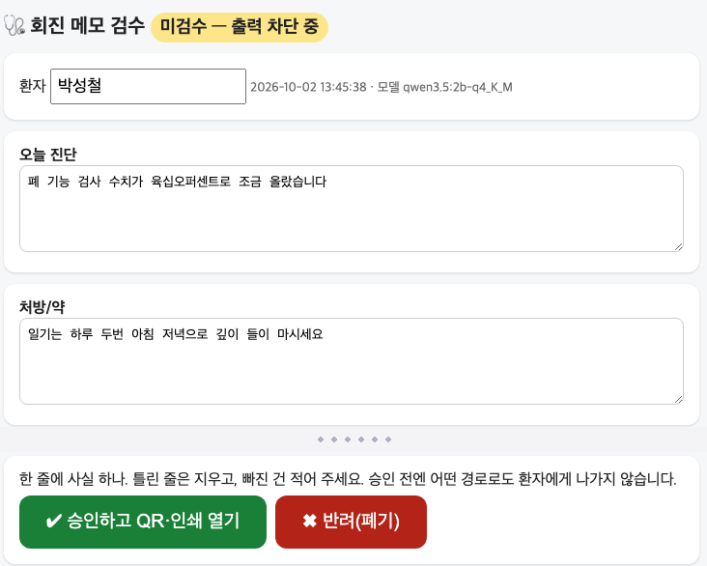
MediScribe
연세대학교
건설환경공학과 남윤상 · 김진찬
미래캠퍼스 간호학과 지민선 · 김해인
회진에 동행하는 진료 요약 로봇
의사–환자 대화를 듣고 환자가 가져갈 설명문을 만들어, 의사가 검수한 내용만 그 자리에서 종이와 QR로 전달합니다. 음성인식·요약·주행이 모두 로봇 안에서 돌아가 대화는 병원 밖으로 나가지 않습니다.
개발 배경 — 설명은 말로 한 번 끝난다
로봇 플랫폼
· 회진 설명은 평균 수 분. 환자는 약 용량·재검 일정·위험 신호를 기억하지 못한 채 병실을 나선다.
· 의사가 매번 요약을 적어주는 것은 진료 시간상 불가능하다.
· 기존 음성기록 제품은 의무기록용이고 클라우드로 전송된다. 환자용 설명문이 아니며, 대화가 외부로 나간다.
→ 설명이 끝나는 그 자리에서, 환자가 손에 쥘 종이 한 장을 만든다.
작동 방식 — 8단계 파이프라인
외관 상부 장비함과 전방 2D 라이다
내부 Jetson · 제어 보드 · 배터리
1/5 스케일 애커만 조향 차량. 상부 장비함에 Jetson Orin NX 16GB, 전방 2D 라이다(STL-27L), 6채널 마이크 어레이와 배터리를 싣고 하위 제어는 Arduino Mega가 맡는다.
검증 결과
지표 | 결과 | 측정 조건
요약 안전 정보 보존율 | 98.1% | 모의 회진 14건 / 약 용량·일정·경고 항목 52→53 중
요약 전체 보존율 | 94.7% | 동일 데이터셋 71/75
의학용어 인식 (메트포르민) | 3/3 | 마이크 30cm, 단어 부스팅 20 적용
미검수 출력 차단 | 100% | 승인 전 출력·QR·인쇄 경로 전수 시험, 전부 403
라이다 수신 | 10Hz | 2,172점/회전, CRC 오류 0% (921,600bps 실측)
ReSpeaker 6-mic → Riva 한국어 스트리밍 인식 → 임상 내용 없는 발화 차단 → 소형 LLM 추출 → 원문 대조 검증 → 규칙으로 용량·일정·경고 회수 → 의사 승인 → 출력. 전 구간 Jetson Orin NX 16GB 온디바이스.
자율주행 — 엔코더 없는 차량의 SLAM
차별점
1 로봇 안에서 끝난다. 외부 서버 전송이 없어 대화 원문이 병원을 벗어나지 않고, 인터넷이 없는 구역에서도 동작한다.
2 모델을 믿지 않는다. 원문에 없는 숫자는 코드가 버리고, 모델이 흘린 용량·일정·경고는 코드가 원문에서 직접 회수한다. 소형 모델의 환각을 구조로 막았다.
3 의사가 승인해야 나간다. 검수 전에는 인쇄·QR이 모두 차단된다. 사람이 책임지는 지점을 코드로 고정했다.
수동 주행 한 번으로 작성한 복도·교차로 점유격자 지도. 청록색은 주행 궤적. 바퀴 엔코더가 없어 매 스캔의 지도 정합 결과를 오도메트리로 사용한다. ROS2 없이 순수 Python 구현.
활용 방안 및 기대효과
· 환자 — 설명을 종이로 가져간다. 복약 순응도와 재방문 일정 준수가 올라간다.
· 의료진 — 같은 설명의 반복과 퇴원 후 전화 문의가 줄고, 남는 기록은 의사가 승인한 내용뿐이다.
· 병원·확장 — 외부 전송이 없어 개인정보 부담이 작고 인터넷 없는 구역에서도 쓴다. 투약 안내·퇴원 교육·검사 전 준비사항으로 확장한다.
실제 생성 예시 — 의사가 말하면, 환자는 이 종이를 받는다
① 진료실에서 오간 말 — 의사 ▸ 환자
② 의사 검수 — 실제 구동 캡처
③ 환자가 받아 가는 메모 — A6 인쇄 · QR
의사 “지난번 검사 결과부터 보겠습니다. 공복 혈당이 백팔십이고 당화혈색소가 팔점이 퍼센트입니다. 목표가 칠 퍼센트 아래라 조금 높아요.”
의사 “메트포르민을 하루 오백에서 천 밀리그램으로 올리겠습니다. 아침저녁으로 한 알씩 식사와 함께 드세요.”
환자 “속이 불편하면 어떡하죠?”
의사 “대개 일주일이면 괜찮아집니다. 그리고 저혈당이 올 수 있으니 사탕을 꼭 가지고 다니세요. 식은땀이 나거나 어지러우면 바로 드시고요.”
의사 “이 주 뒤에 혈액검사 다시 하고 결과 보고 조정하겠습니다.”
오늘 검사 결과
· 공복 혈당 180
· 당화혈색소 8.2% (목표 7% 미만)
처방 · 약
· 메트포르민 500mg → 1000mg 증량
· 아침·저녁 1알씩, 식사와 함께
주의하세요
· 저혈당 대비해 사탕 휴대
· 식은땀·어지럼 시 바로 섭취
· 증량 초기 속쓰림 가능, 보통 1주 내 호전
다음 진료
· 2주 뒤 혈액검사 후 용량 조정
잡담은 임상 게이트가 걸러 모델에 가지 않는다. 한글 수사는 숫자로 바꿔 원문과 대조한다 — 백팔십→180, 팔점이→8.2, 천→1000.
인식 오류가 남은 줄을 의사가 고치고 승인한다. 승인 전에는 인쇄·QR 경로가 모두 403으로 차단된다.
● 의사 검수 완료 — 승인본만 환자에게 나간다
온디바이스 · Human-in-the-loop · ROS2 미사용 · 순수 Python Jetson Orin NX 16GB · NVIDIA Riva ko-KR · LDROBOT STL-27L · Arduino Mega 2560

